Slide 1
Game Concept
Joshua Calvin Kurniawan - A11.2020.12467
Moh khaidar Ali - A11.2020.13107
Muhammad Ghozali - A11.2020.124753
Nathaniel Jovian Prayogo - A11.2020.12441

Slide 2
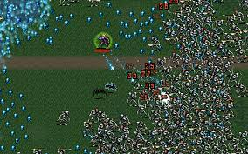
Game Concept (1)
Vampire Survivor - gameplay
Memiliki Gameplay dimana bertahan hidup hingga waktu yang ditentukan dengan musuh yang semakin banyak setiap menit nya, dan memiliki bos yang akan muncul di waktu tertentu,
Moster yang di kalahkan akan memunculkan exp yang dapat mempengaruhi kekuatan player.

Slide 3
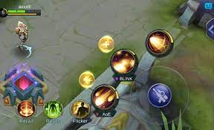
Game Concept (2)
Mobile Legend – skill
Penerapan skill yang dapat diambil dimana setiap karakter akan memiliki skill yang berbeda , dan jika kita pakai akan memiliki waktu cooldown.

Slide 4


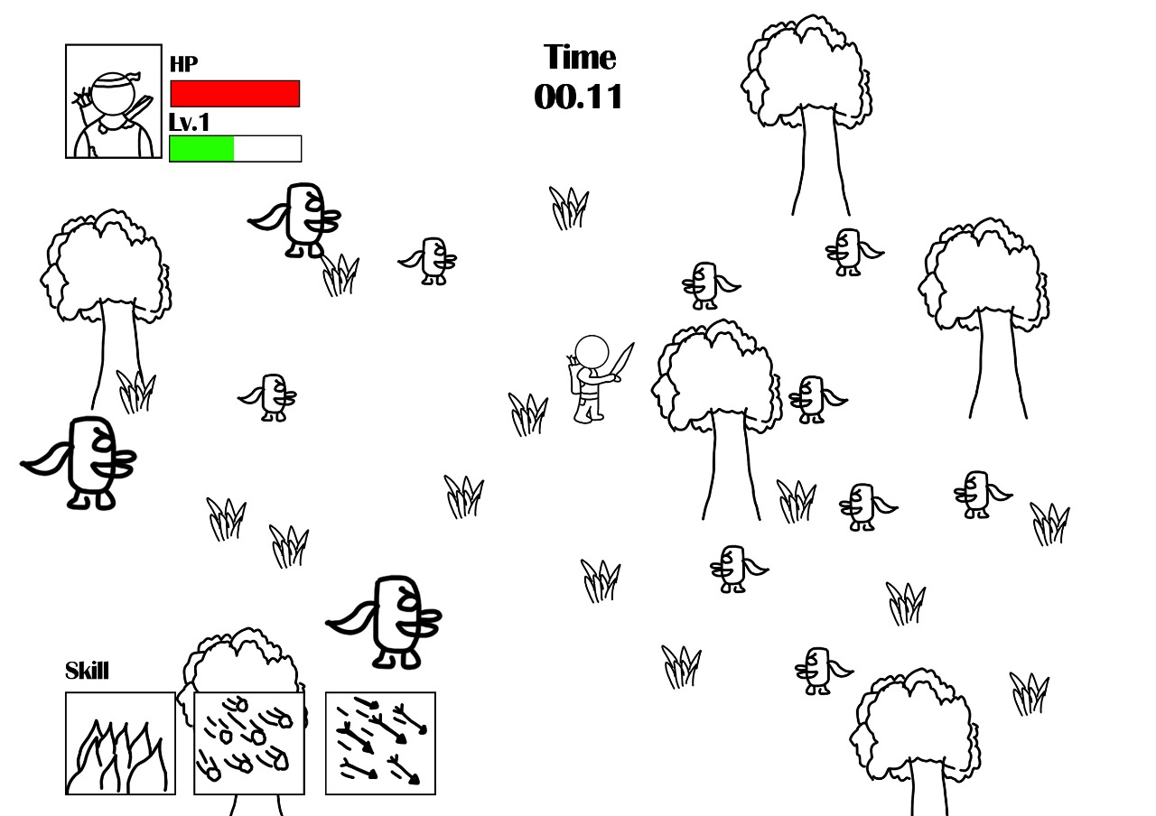
Game Yang Akan di Buat

Slide 5
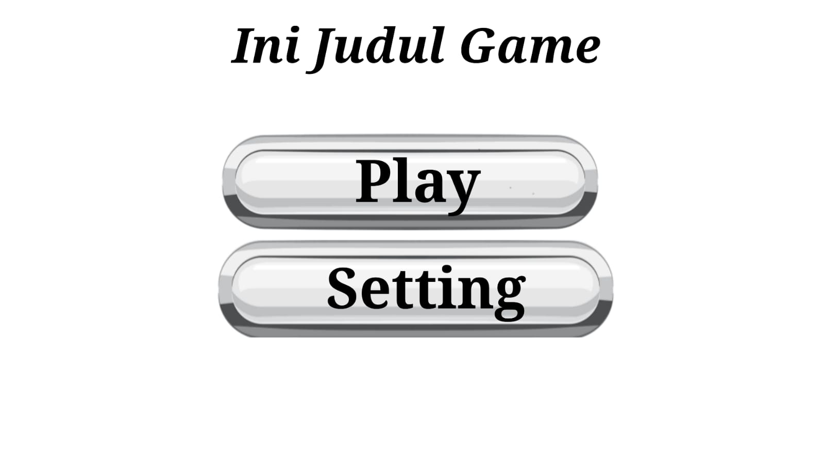
Awal Tampilan Game

Slide 6
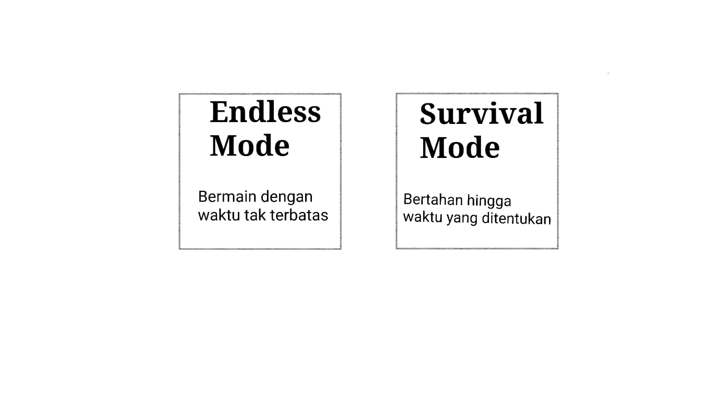
Masuk Game
Setelah mengeclik play akan masuk pada tampilan seperti di samping.
Endless Mode
Disini player dapat menikmati bertahan hidup selama mukin tanpa ada batan waktu dan pada setiap waktunya musuh akan lebih susah beriringnan dengan waktu bertahan hidup. Dan setiap waktu akan muncul boss.
Survival Mode
Seperti halnya endless mode survival mode memungkinkan player bertahan hidup hingga waktu yang ditentukan.

Slide 7
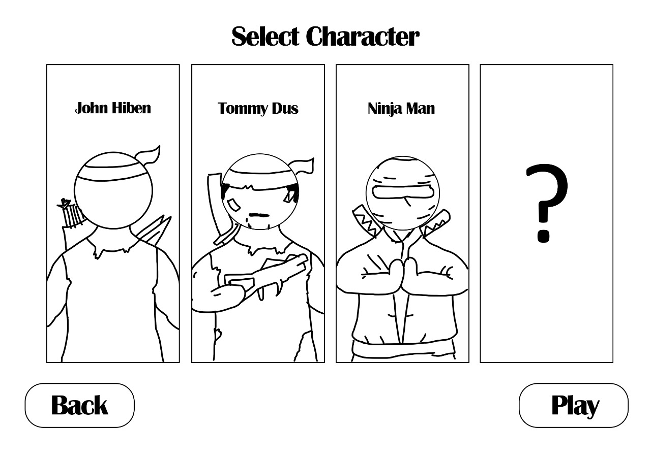
Pemilihan Karakter player dapat memilih karakter yang diinginkan , dan setiap karakter memiliki skill yang berbeda.

Slide 8
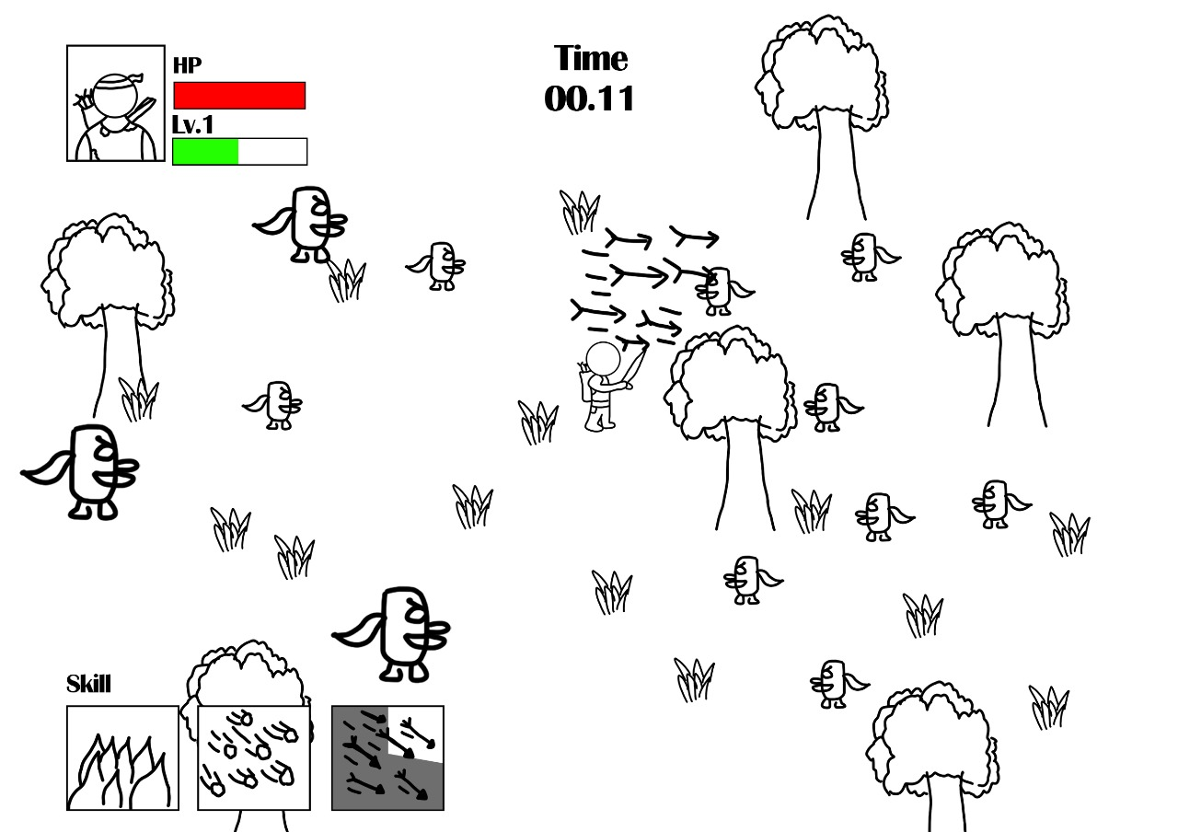
GamePlay

Slide 9
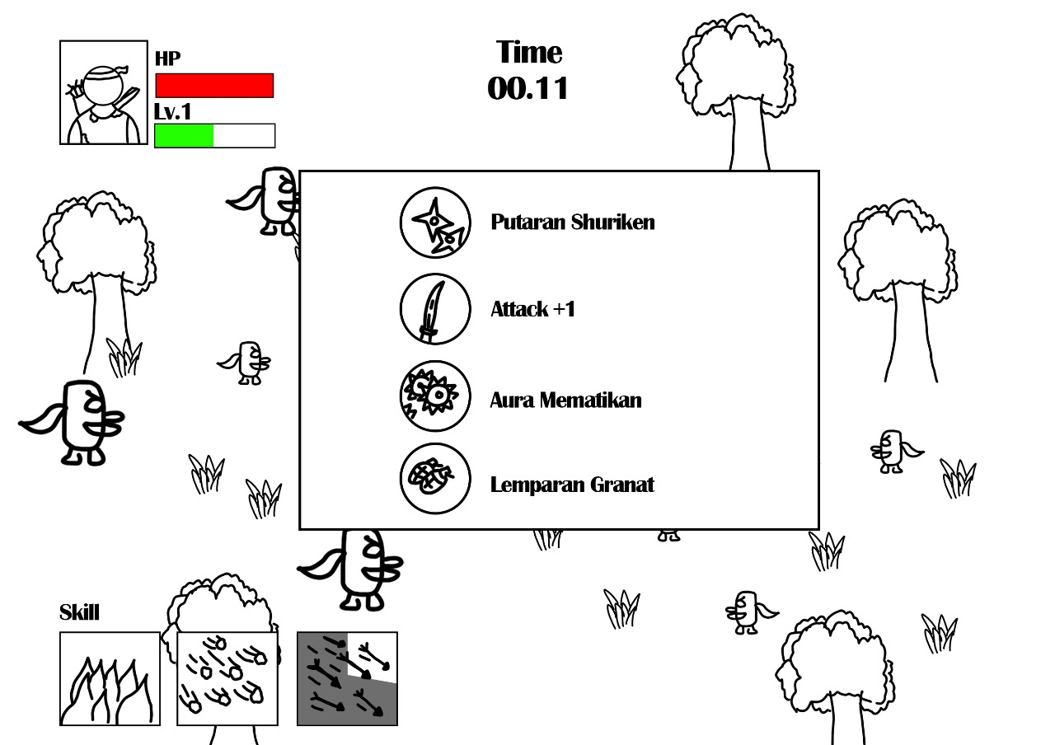
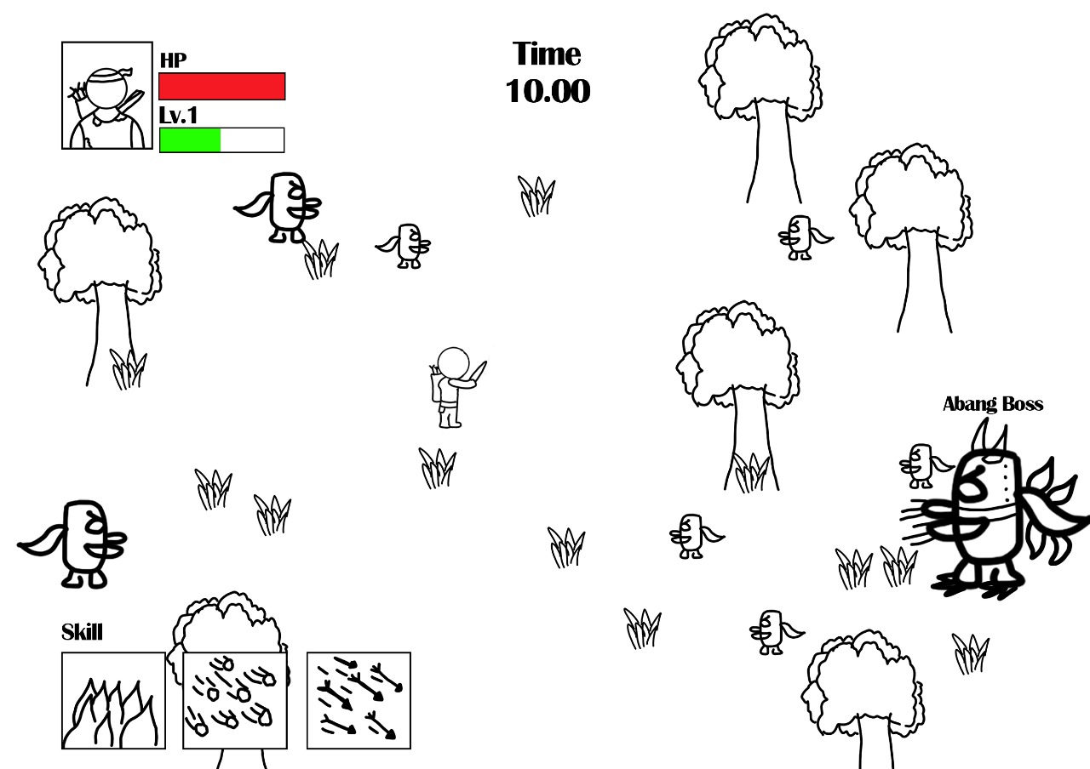
GamePlay

Slide 10
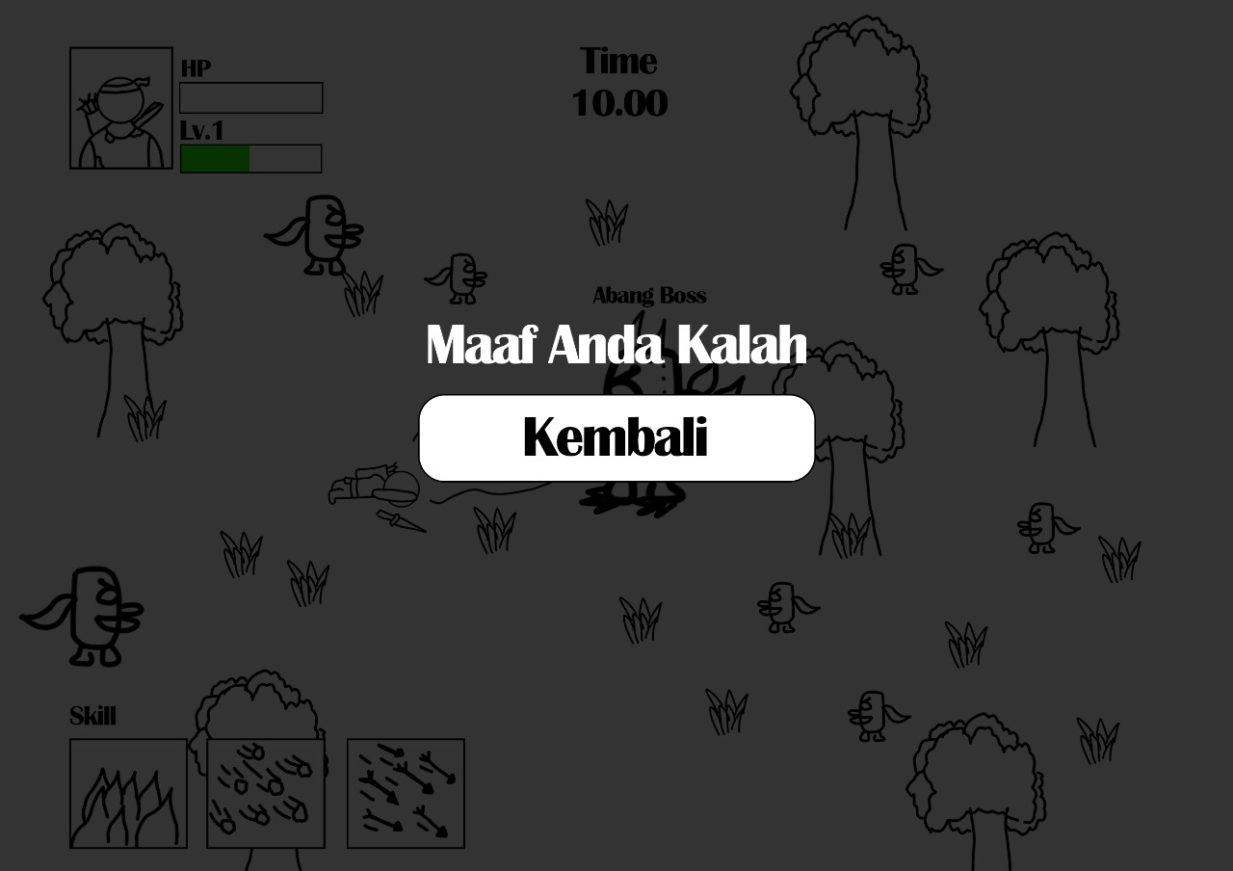
GamePlay

Slide 11
Thank You

